Slide 1
Всероссийский логистический форум
г. Нижний Тагил

Slide 2
2017 год

Slide 3
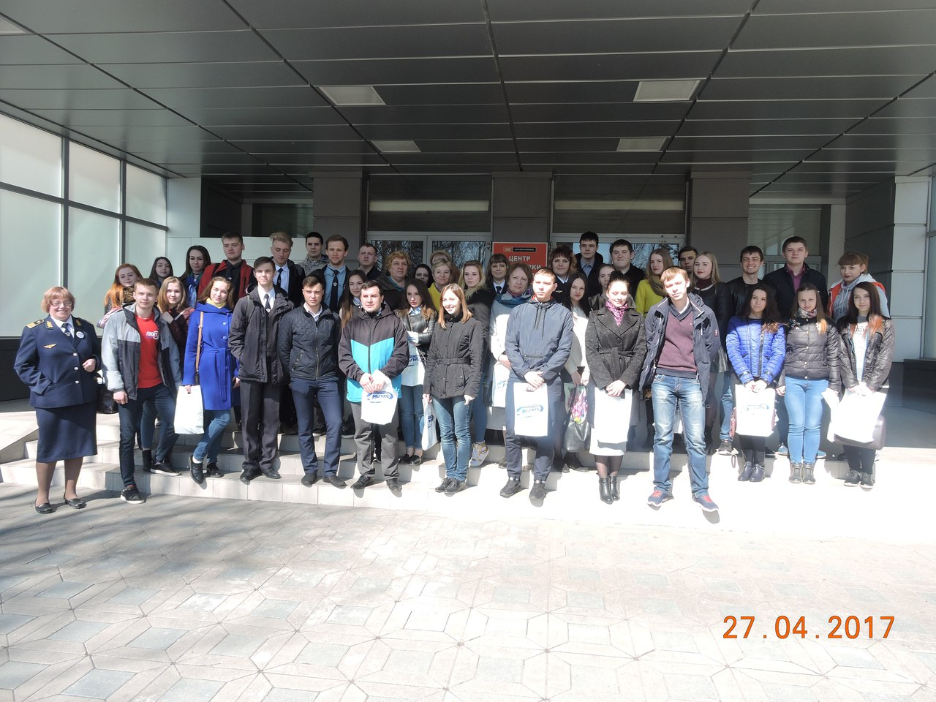

Slide 12
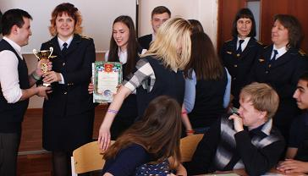

Slide 13
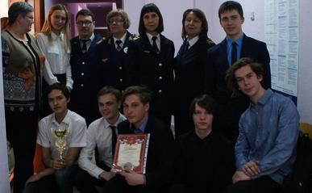

Slide 15
2018 год

Slide 22
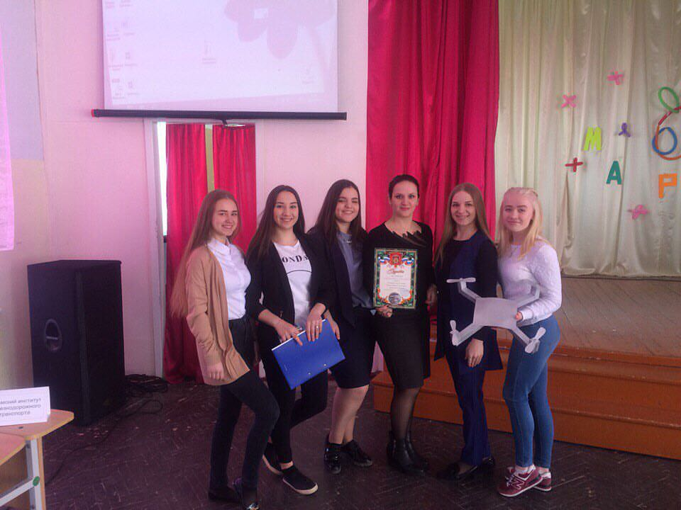

Slide 26
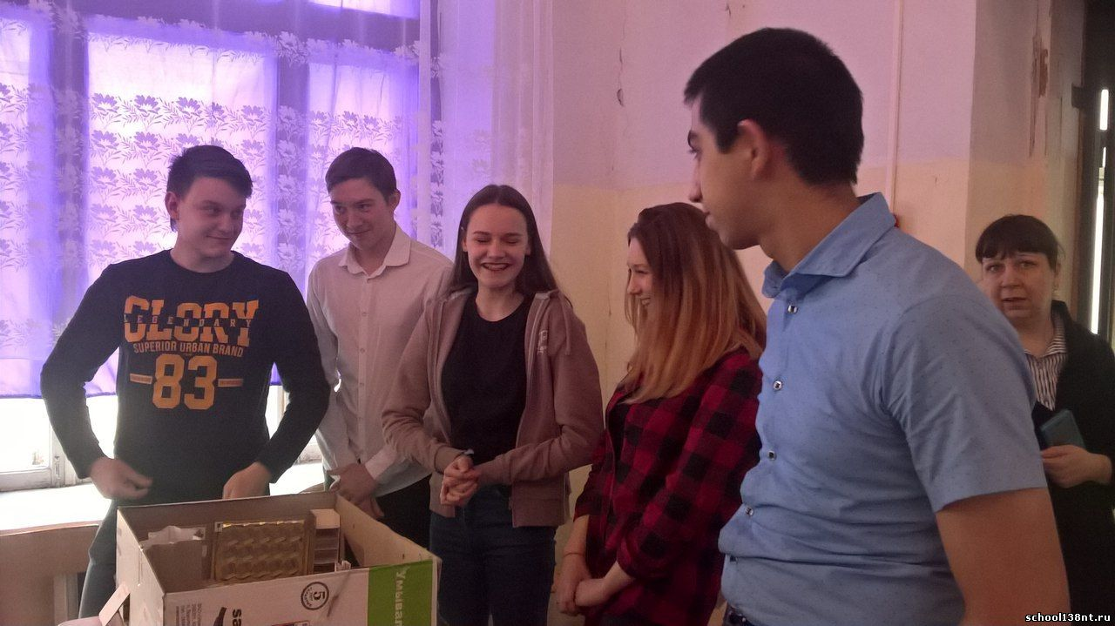

Slide 27
